Slide 1


简单
VISION PLAN
专注
电路板外观检测视觉方案（2D）
共创
共赢

Slide 2

01
项目描述
02
项目验证
目录
03
配置清单
04
逻辑流程
CONTENTS
05
评估结果&注意事项
06
售后服务

Slide 3

01
项目描述
●产品名称：电路板
●检测内容：电路板点胶的漏涂/多涂问题
●产品材质：PCB
●产品颜色：绿色
●检测区域(mm × mm)：200.0 * 200.0
●最大工作距离(mm)：400
●最小工作距离(mm)：300
●来料方式：流水线输送
●最小缺陷分辨要求(mm)：0.05
●检测节拍(pcs/min)：3
●检测时产品运动速度(m/s)：0
●工作距离(mm)：386
方案布局图

Slide 4

02
项目验证
参数名称 | 参数值
面阵相机型号 | MV-CH240-10TM
面阵相机类型 | 面阵相机
相机接口类型 | 10GigE
相机像素 | 5328 * 4000
镜头型号 | FA3525A
镜头品牌 | CHIOPT
镜头焦距 | 35mm
镜头接口 | C
A(工作距离) = 386mm, B(视野宽度) = 110mm, C(视野长度) = 110mm
视野图

Slide 5

02
项目验证
检测流程

Slide 6

03
配置清单
系
统
构
成

Slide 7
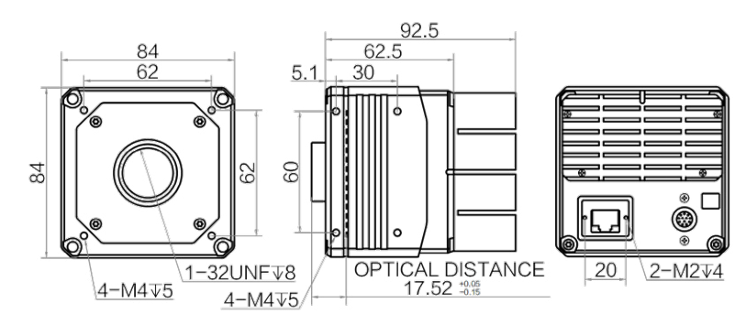
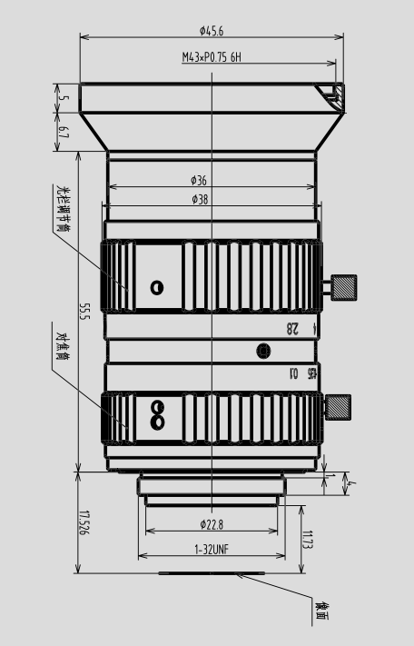
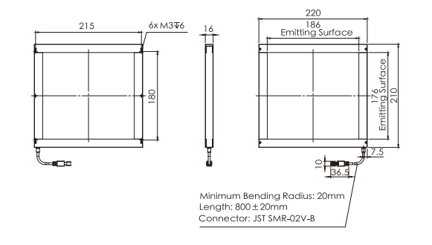
03
配置清单
相机尺寸图
光源尺寸图
镜头尺寸图

Slide 8
03
配置清单
序号 | 名称 | 型号 | 单位 | 数量 | 厂家
1 | 面阵相机 | MV-CH240-10TM | 台 | 4 | hikvision
2 | 镜头 | FA3525A | 个 | 4 | CHIOPT
3 | 光源 | OPT-FLCA220210 | 个 | 4 | OPT
4 | 工控机 | - | 台 | 1 | -
5 | 显示器 | - | 台 | 1 | -
6 | 软件 | MechMind-DLK | 套 | 1 | MechMind

Slide 9
04
逻辑流程
逻辑流程
├── 图像采集
│ └── 使用工业相机在300-400mm工作距离下采集200×200mm检测区域的电路板图像
├── 预处理
│ ├── ROI截取：框选200×200mm检测区域
│ ├── 背景排除：使用掩膜工具遮盖非检测区域（如电路板边缘非绿色区域）
│ └── 图像增强：调整亮度/对比度确保点胶区域特征清晰
├── 缺陷分割
│ ├── 数据标注
│ │ ├── 标注漏涂区域（NG标签）
│ │ └── 标注多涂区域（NG标签）
│ ├── 模型训练
│ │ ├── 输入尺寸设置：确保0.05mm缺陷在缩放后仍可识别
│ │ ├── 启用网格剪切工具处理小缺陷（若缺陷尺寸接近检测极限）
│ │ └── 数据增强：启用旋转/平移增强提升泛化能力
│ └── 模型验证
│ ├── 阈值调整：通过编辑阈值区分OK/NG结果
│ └── 验证集检查：重点验证0.05mm级缺陷的识别率
├── 结果处理
│ ├── 输出缺陷区域坐标及类型（漏涂/多涂）
│ └── 生成检测报告（包含缺陷位置/面积/置信度）
└── 通信处理
└── 通过SDK接口将检测结果传输至MES系统

Slide 10
05
评估结果&注意事项
05 评估结果 & 注意事项
现场环境
相机安装
物料一致性
风险点：现场存在较强电磁干扰，可能影响图像采集稳定性。
解决方案：采用屏蔽线缆连接设备，并将相机与工控机远离干扰源安装。
风险点：相机安装高度误差可能导致视野偏移或聚焦不良。
解决方案：使用激光定位工具辅助安装，并通过软件校准确保成像清晰稳定。
风险点：不同批次电路板颜色差异可能影响点胶区域识别效果。
解决方案：在预处理阶段加入自适应亮度调整算法，提升对颜色变化的鲁棒性。

Slide 11

06
售后服务
该设备上线后使用初期，我们会派专人进行全程跟踪；
处理解决可能发生的设备异常；
对现场人员进行培训指导；
设备调试完成后：售后服务一年；
若客户提出设备升级需求，我们会及时为您提供升级新方案。

Slide 12





机器视觉方案提供商
0535-2162897
www.ytzrtx.com
image@ytzrtx.com
山东省烟台市经济技术开发区泰山路86号内1号

